Slide 1
Tavolo Regionale per le Disabilità Uditive

Slide 2
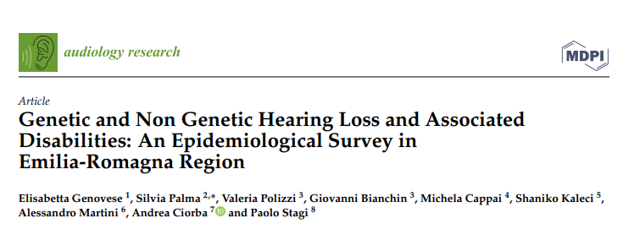
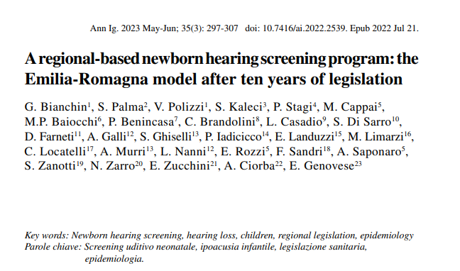
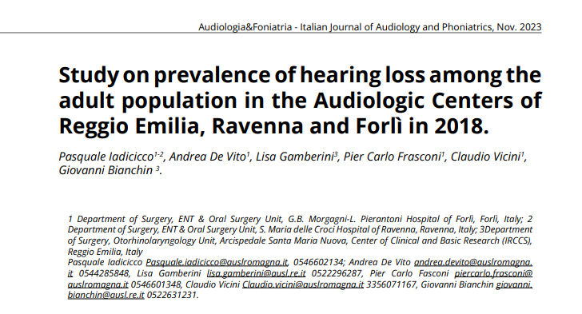
La raccolta periodica dei dati ha permesso uno studio Epidemiologico dell’ipoacusia nella nostra Regione

Slide 3
Gruppo regionale disabilità uditive
Ultimo triennio
Proposte di aggiornamento Delibera Regionale 694 del 23 maggio 2011 “Screening uditivo neonatale, percorso clinico ed organizzativo per i bambini affetti da ipoacusia in Emilia-Romagna
Utente ipoacusico 0 – 18 anni: presa in carico e riabilitazione
Epidemiologia della sordità nella Regione Emilia-Romagna
Nuova organizzazione del TADU: proposte operative
Accessibilità ai sistemi di comunicazione

Slide 4
Proposte di aggiornamento Delibera Regionale 694 del 23 maggio 2011 “Screening uditivo neonatale, percorso clinico ed organizzativo per i bambini affetti da ipoacusia in Emilia-Romagna
Alla luce delle esperienze maturate e tenendo conto della recente letteratura che ha spinto anche l’ Istituto Superiore di Sanità (ISS) a fornire un aggiornamento delle raccomandazioni sullo screening uditivo a livello nazionale, abbiamo elaborato una relazione con la quale si propone di aggiornare e integrare le raccomandazioni regionali contenute nell’allegato 2 della precedente delibera 694 “Screening perdita congenita dell’udito” .
Protocollo screening
Fattori di rischio
Sorveglianza
Formazione operatori
Informativa alle famiglie
Proposte operative

Slide 5
Utente ipoacusico 0 – 18 anni: presa in carico e riabilitazione
TEMPISTICA DELLA TRANSIZIONE DALL’ AUDIOLOGIA ALLA NEUROPSICHIATRIA INFANTILE
MODALITA’ DI TRANSIZIONE
PERCORSO ACCOGLIENZA -VALUTAZIONE- APPROFONDIMENTO DIAGNOSTICO IN NPI
PERCORSO PRESA IN CARICO RIABILITATIVA
LA RIEDUCAZIONE O ABILITAZIONE
TRATTAMENTO CLINICO MULTIDISCIPLINARE DIRETTO
TRATTAMENTO CLINICO MULTIDISCIPLINARE INDIRETTO

Slide 6
Epidemiologia della sordità nella Regione Emilia-Romagna
Si è analizzata la incidenza negli adulti della sordità uguale o superiore a 55 dB di perdita media che è il valore per avere diritto alla protesi acustica tramite Servizio Sanitario Nazionale.
I risultati della prevalenza in questo studio sono del 6,4 ‰ della popolazione adulta. La ipoacusia neurosensoriale aumenta progressivamente con l’aumento dell’età.
Utilizzando questo dato di prevalenza, come rappresentativo della realtà regione Emilia-Romagna, è possibile stimare la condizione di ipoacusia nel territorio come segue:
il dato più recente dell’Ufficio di Statistica della Regione Emilia-Romagna riporta una popolazione residente di 4.458.006 stimando così 28.531 persone (6,4 ‰) affette da sordità grave, severa e profonda e potenziali fruitori di protesi acustiche.
L’attuale contributo fornito ai portatori di protesi acustica è di 1200 euro per una stima di potenziale spesa protesica di 34 milioni di euro.

Slide 7
Nuova organizzazione del TADU: proposte operative
Ai fini dell’adempimento della legge Regionale 2 Luglio 2019 che prevede la presa in carico anche del paziente ipoacusico adulto specie quello con problematiche riabilitative si è cercato di strutturare percorsi clinico organizzativi comuni e conseguenti percorsi aziendali che permettano continuità assistenziale della persona con sordità, sordocecità o ipoacusia allo scopo di garantire efficaci modalità di comunicazione e coordinamento tra i diversi servizi e professionisti coinvolti.
Si è così elaborato un documento che sintetizza alcune caratteristiche che dovrebbe avere questo tavolo.

Slide 8
Accessibilità ai sistemi di comunicazione
Raccomandazioni

